Slide 1
LA LLAMA
Adrián Barreno Tantaleán

Slide 2
LA LLAMA
La Lama, es el pariente sudamericano del camello, aunque no tiene joroba. Es un animal muy fuerte que fue domesticado por los habitantes de los Andes. Sus parientes salvajes son los guanacos y las vicuñas.
Este animal rumiante se alimenta de las plantas y los pastos que abundan en la alta montaña, ya que habitan altitudes donde hay escasez de oxígeno, a la que se adaptan con un elevado número de glóbulos rojos en su sangre.

Slide 3
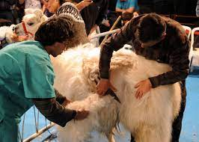
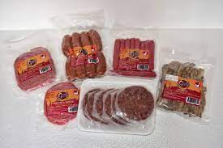
BENEFICIOS DE LA LLAMA
Durante la época del Imperio Inca, este animal era utilizado para obtener lana y carne.

Slide 4
Fue el único animal de carga que existía antes de la llegada de los españoles a América.

Slide 5
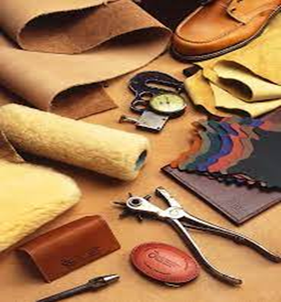
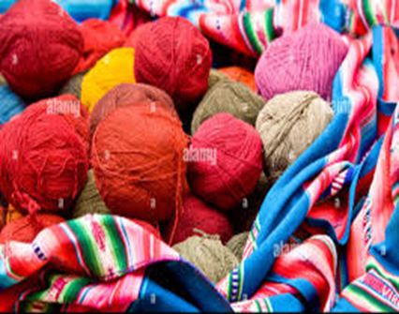
Se puede elaborar cuero con su piel y su lana es utilizada para fabricar cuerdas, alfombras y otros tejidos.
ALFOMBRAS
CUERO
LANA

Slide 6
El excremento de llama se sigue utilizando como fertilizante y para hacer fuego para cocinar.
EXCREMENTO DE LA LLAMA

